Slide 1
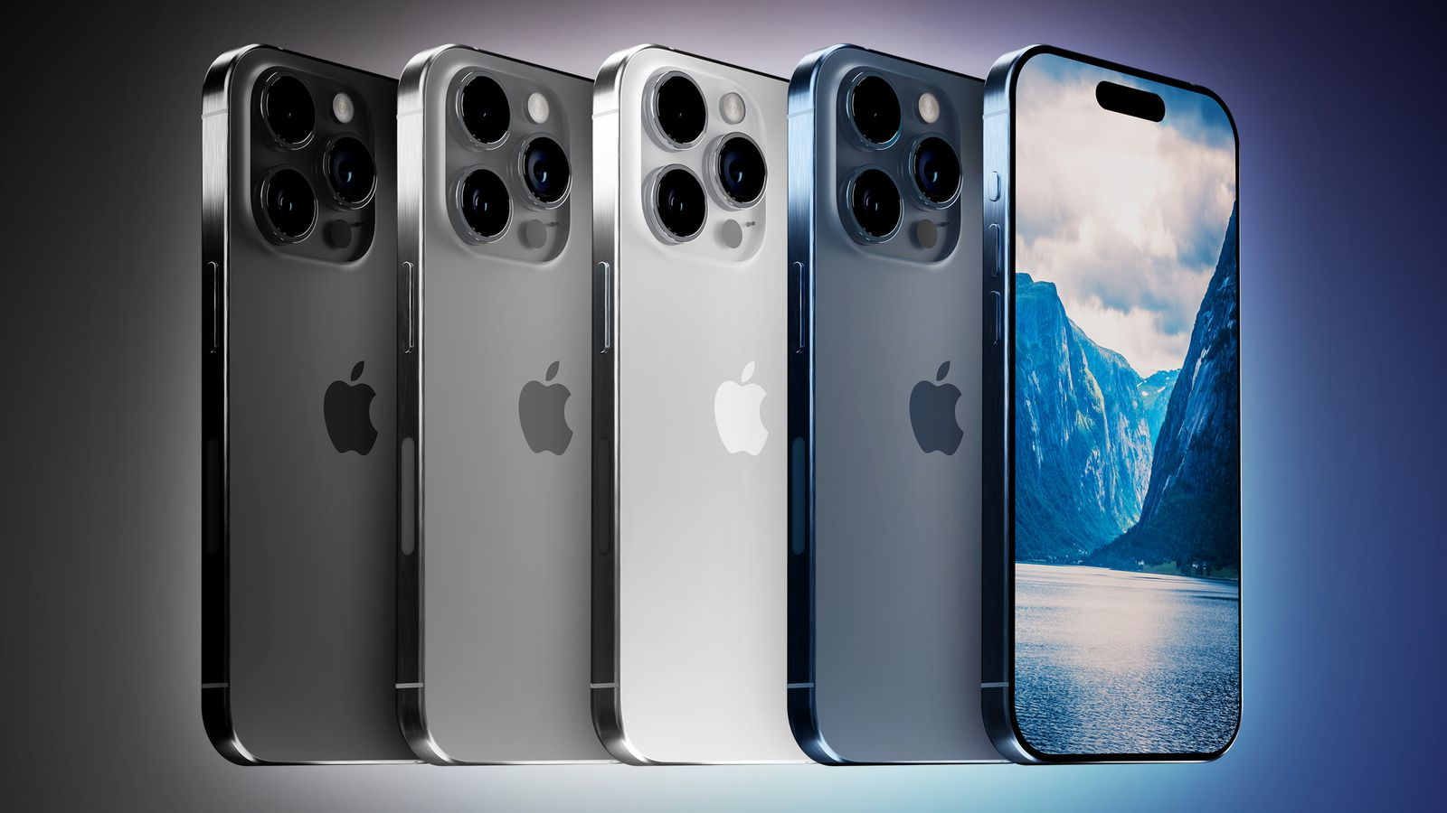
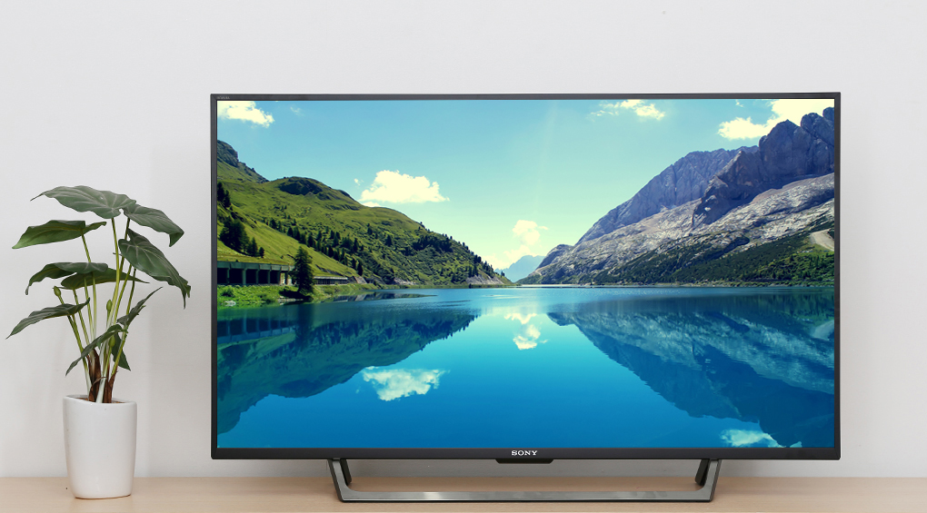
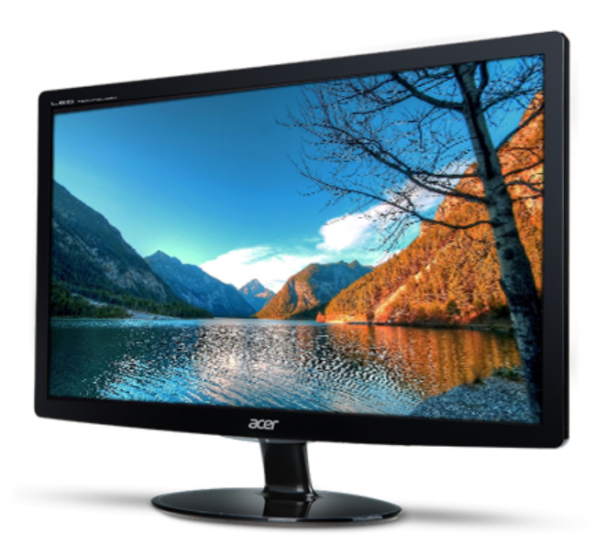
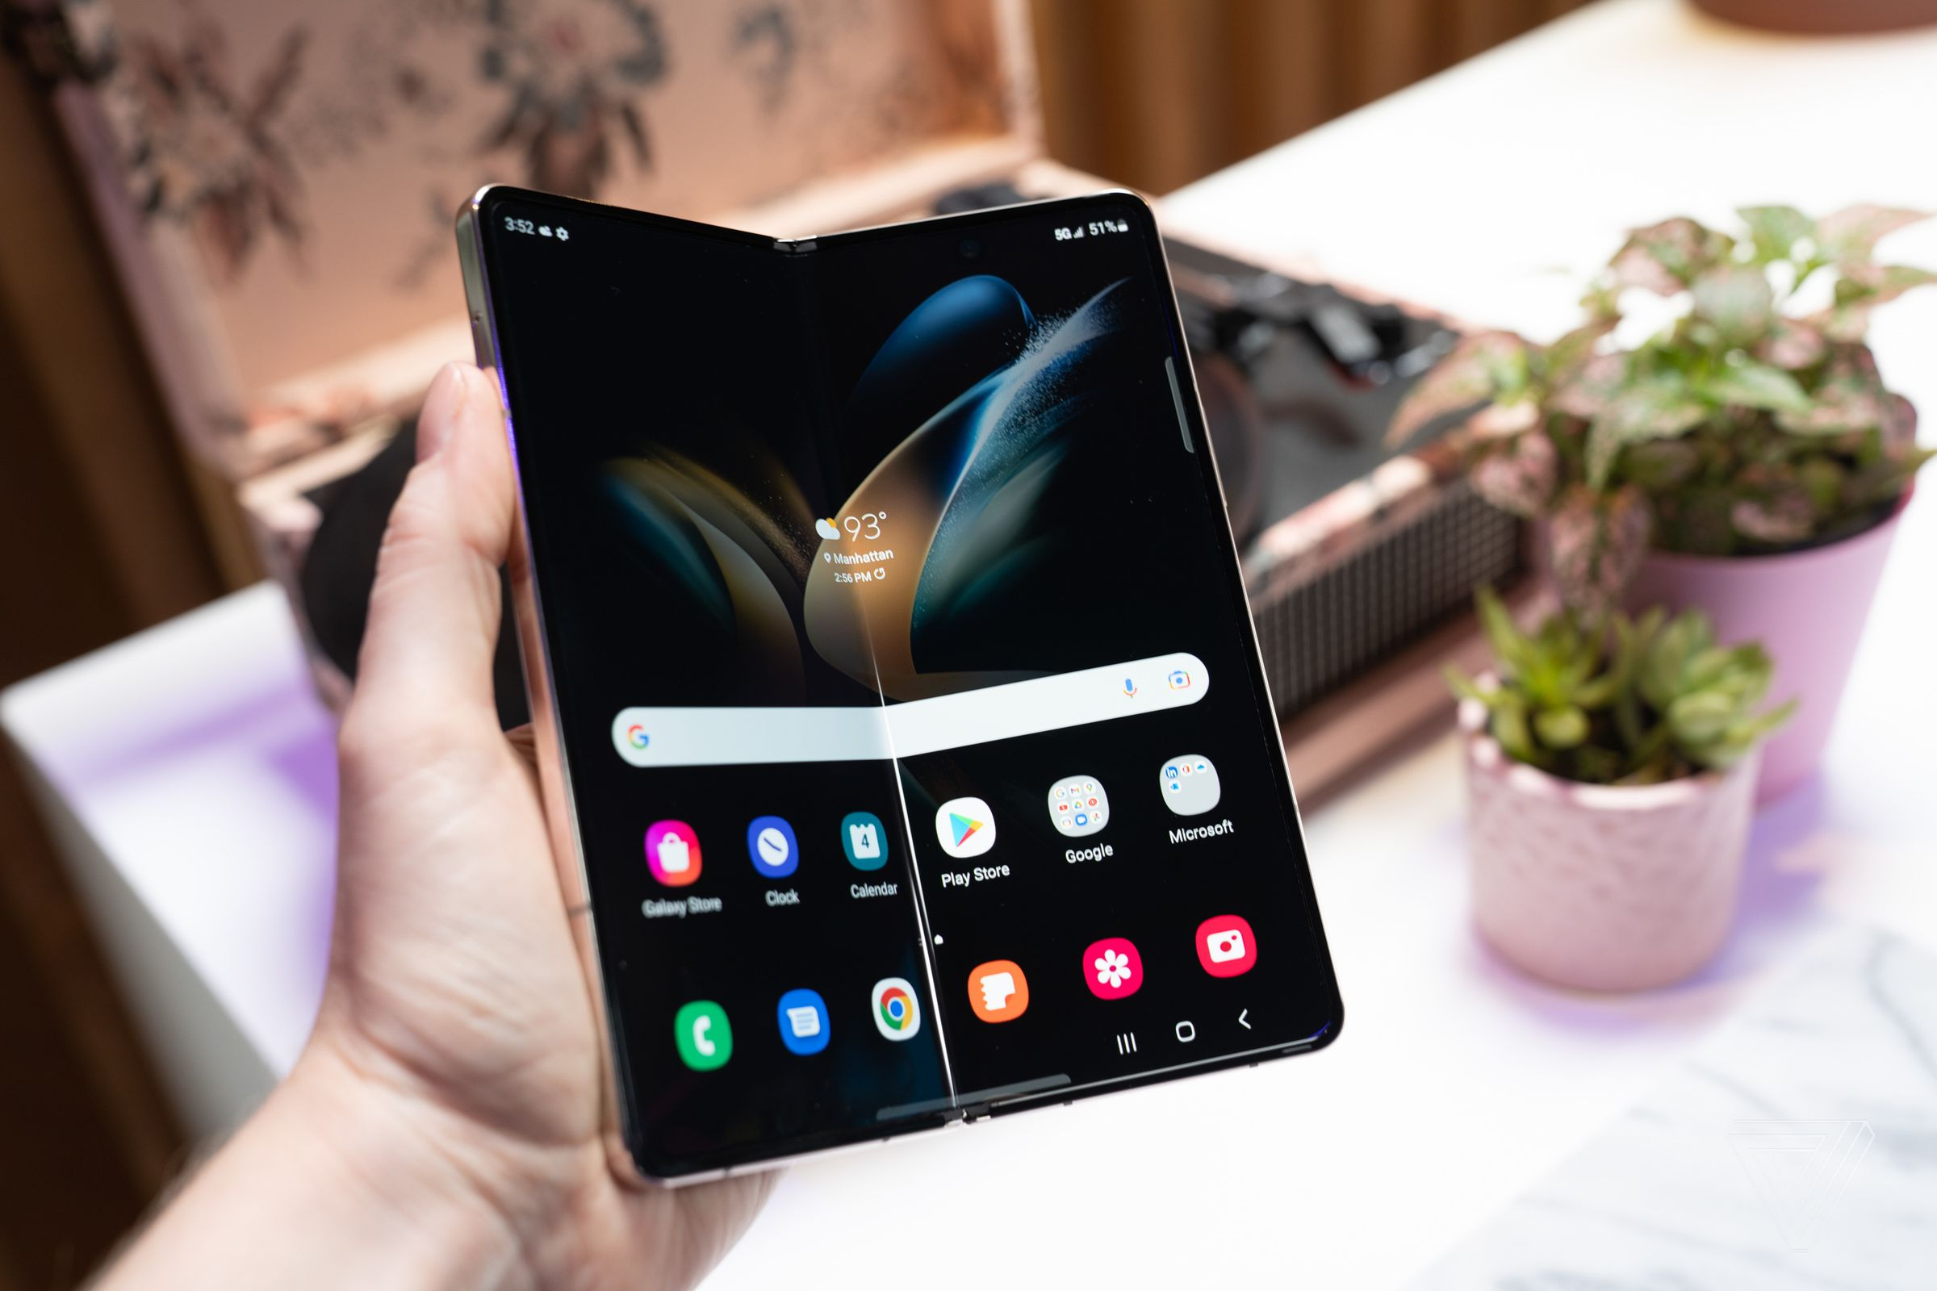
1
2
3
4

Slide 2




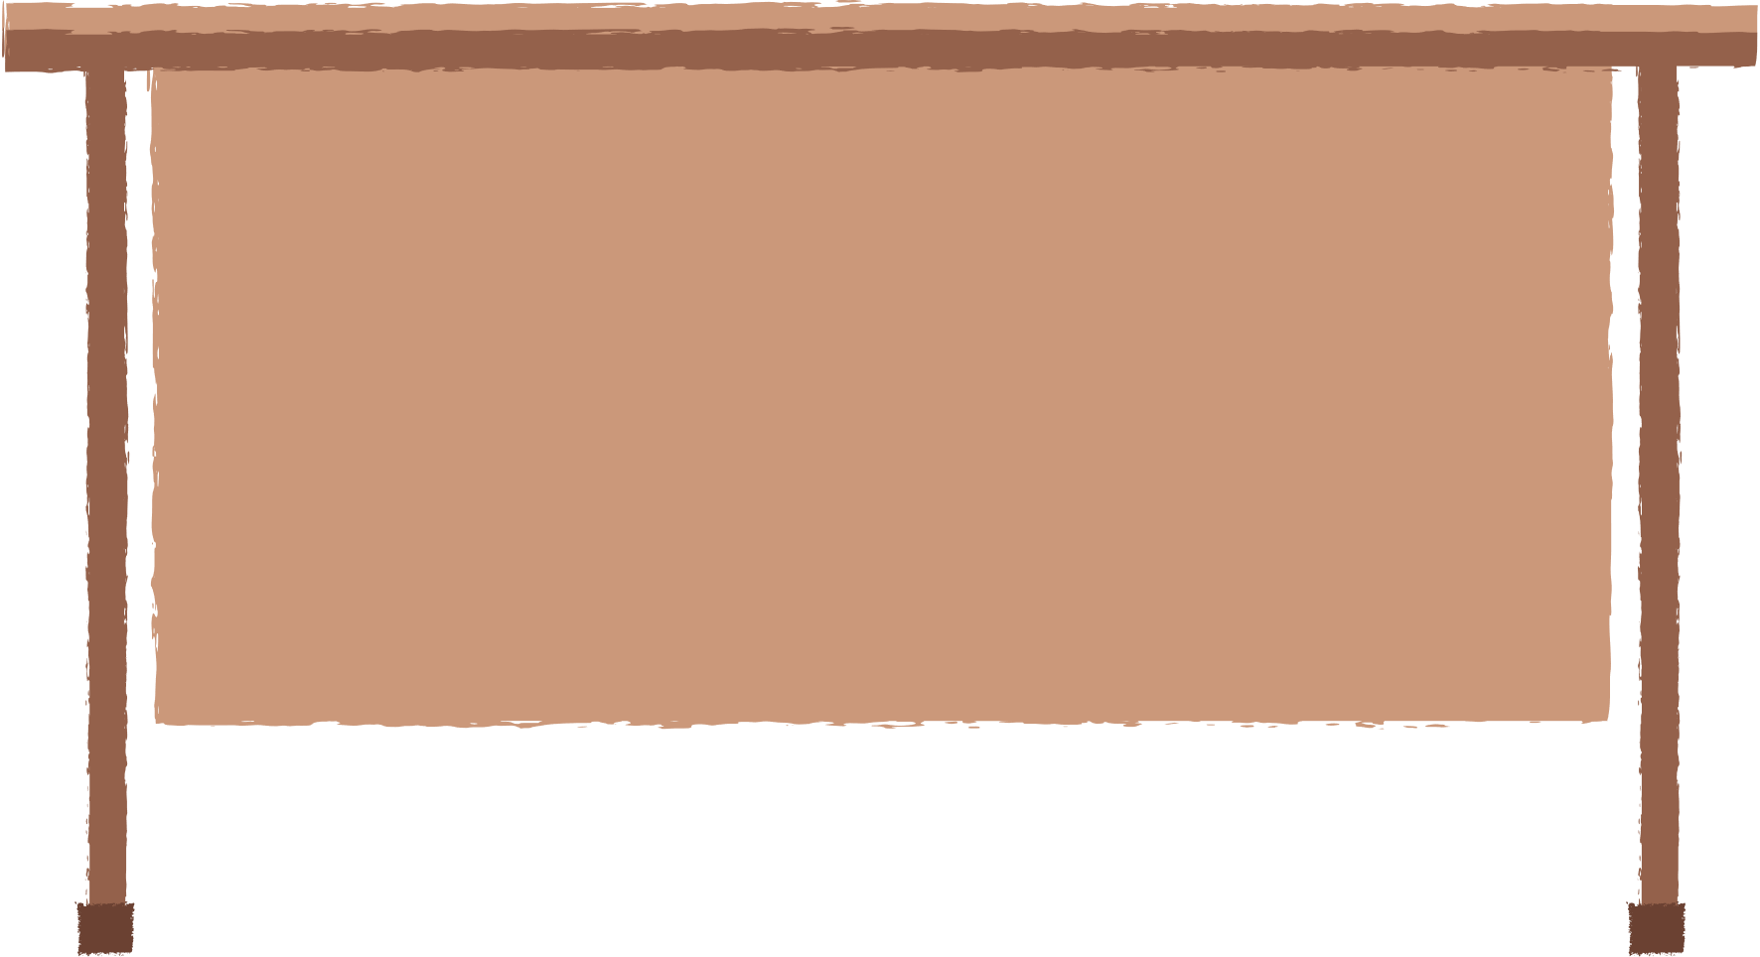
BÀI 5:
HÌNH CHỮ NHẬT

Slide 3

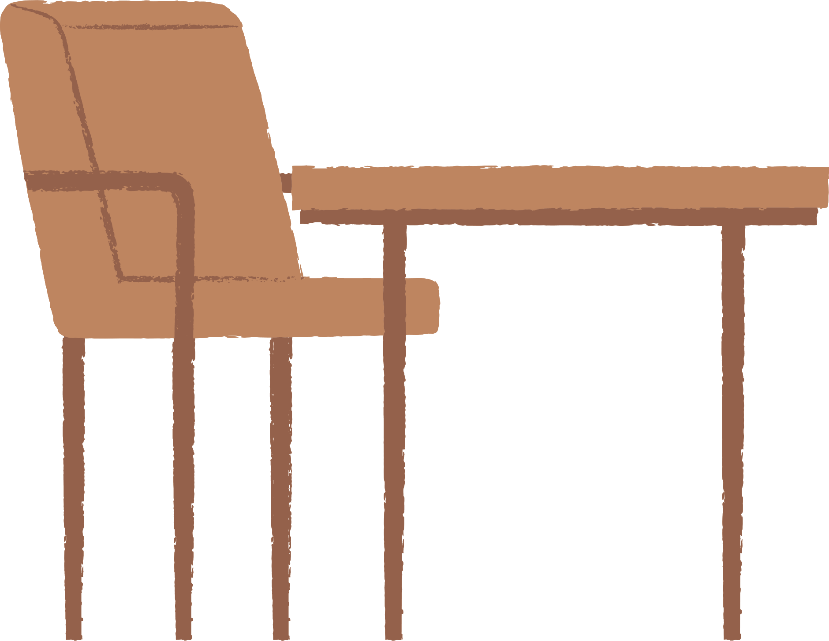
NỘI DUNG BÀI HỌC
I
ĐỊNH NGHĨA
II
TÍNH CHẤT
III
DẤU HIỆU NHẬN BIẾT
IV
LUYỆN TẬP VÀ VẬN DỤNG

Slide 4
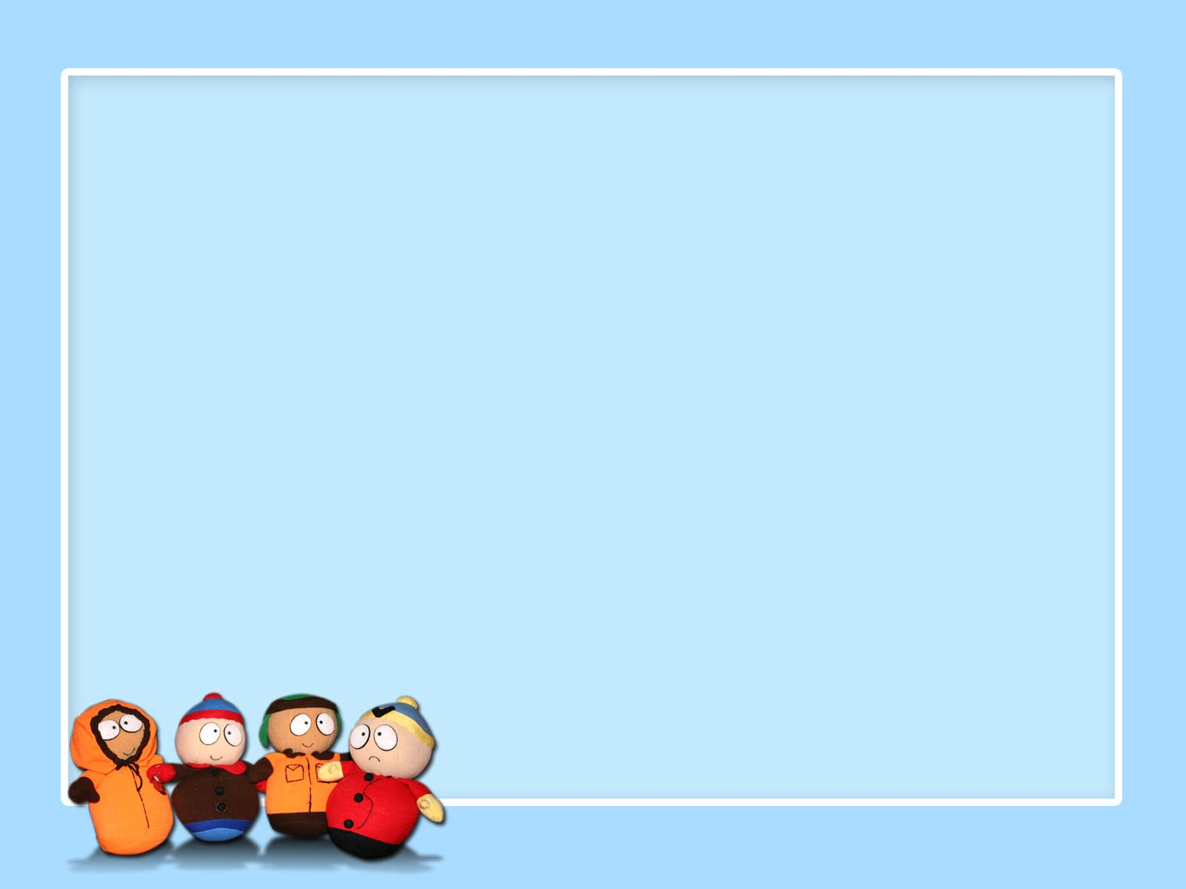




HĐ
NHÓM 2 BÀN
Ghi Chú
HĐ
NHÓM BÀN
HĐ
CÁ NHÂN

Slide 5


I. ĐỊNH NGHĨA

Slide 6
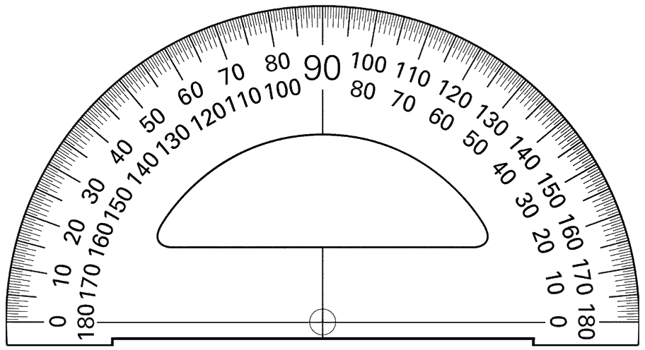

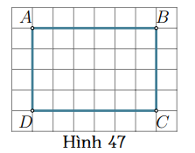
I. ĐỊNH NGHĨA
Cho biết số đo mỗi góc của tứ giác ABCD ở Hình 47

Slide 7
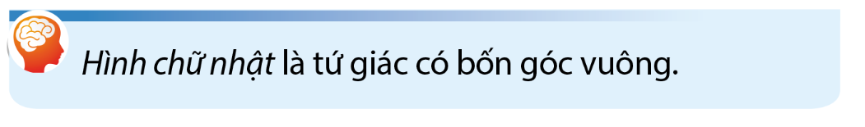
I. ĐỊNH NGHĨA

Slide 8

I. ĐỊNH NGHĨA
VÍ DỤ 1
M
N
Ở Hình 48, tứ giác nào là hình chữ nhật? Vì sao?
Q
P
a)
G
H
102⁰
I
K
b)
Hình 48

Slide 9
Ở Hình 48b, giả sử góc H bằng 90º. Em hãy tính số đo của góc I?
Nhận xét
Tứ giác có ba góc vuông là hình chữ nhật

Slide 10
II. TÍNH CHẤT

Slide 11

a) Mỗi hình chữ nhật có là một hình thang cân hay không?
b) Mỗi hình chữ nhật có là một hình bình hành hay không?

Slide 12
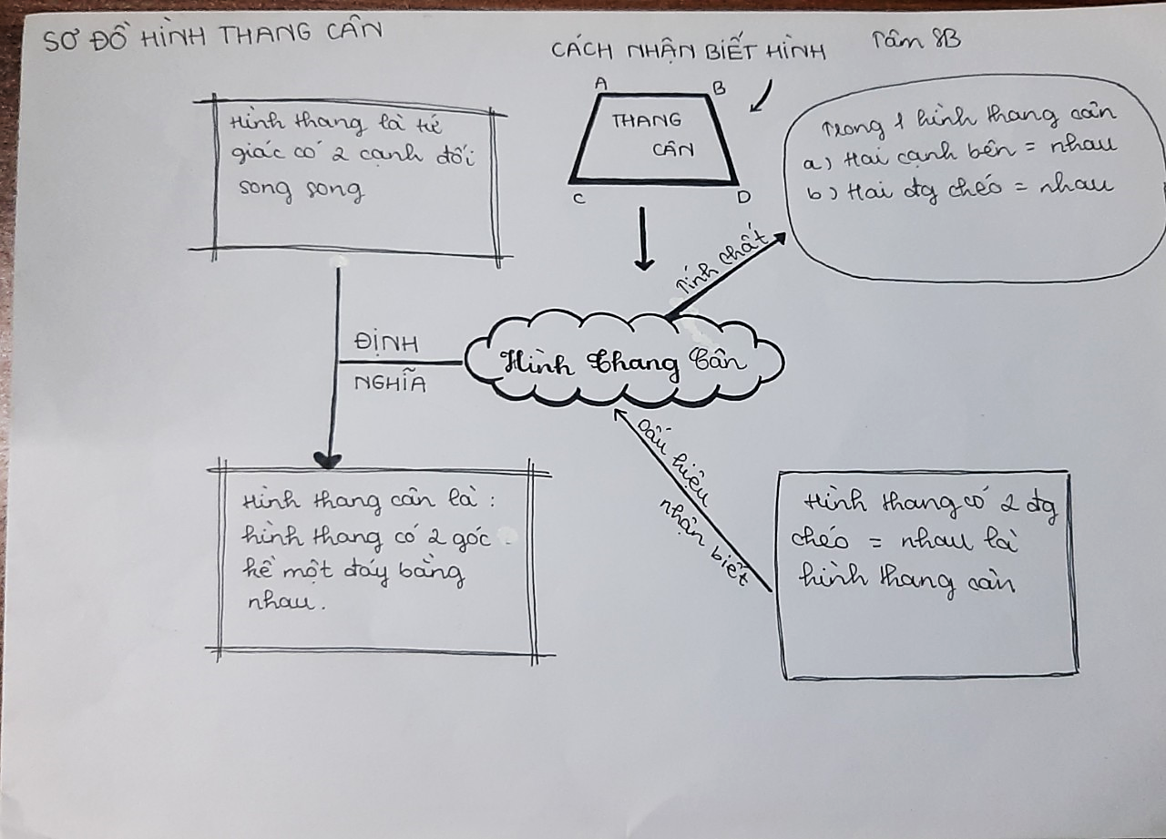

Slide 13
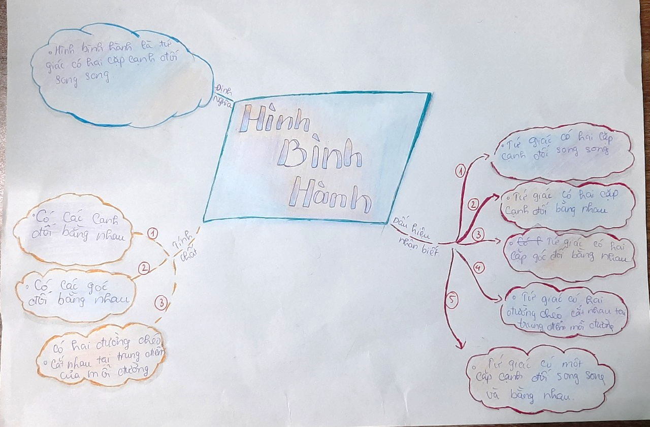

Slide 14

II. TÍNH CHẤT
Nhận xét
Hình chữ nhật có tất cả các tính chất của hình bình hành, của hình thang cân
Định lí 1:
Trong một hình chữ nhật:
a) Hai cạnh đối song song và bằng nhau;
b) Hai đường chéo bằng nhau và cắt nhau tại trung điểm của mỗi đường.

Slide 15

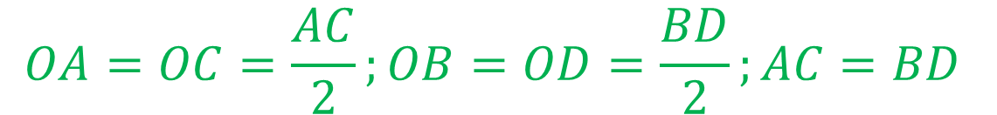
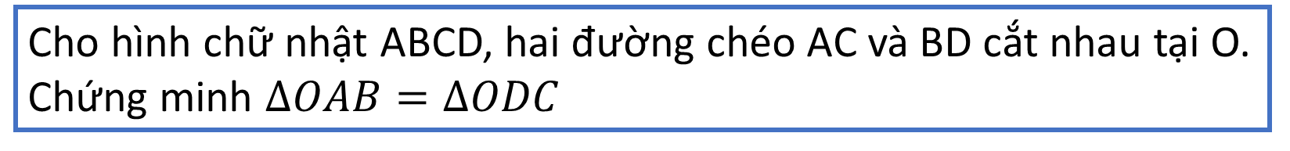

II. TÍNH CHẤT
VÍ DỤ 2
Cho hình chữ nhật ABCD, hai đường chéo AC và BD cắt nhau tại O.
Chứng minh $∆OAB=∆ODC$
$$∆OAB=∆ODC$$
OA = OD;
OB = OC;
$\hat{AOB}=\hat{COD}$;
(hai góc đối đỉnh)
$$OA=OC=\frac{AC}{2};OB=OD=\frac{BD}{2};AC=BD$$
ABCD là hình chữ nhật

Slide 16
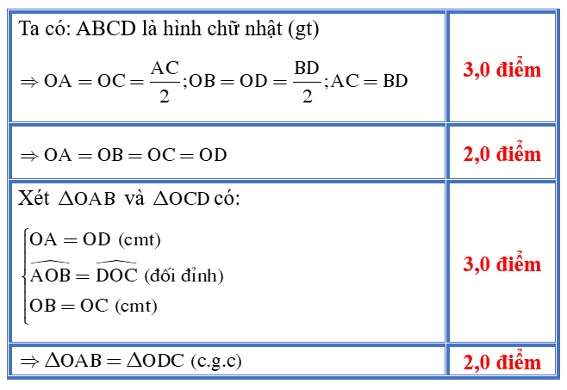
BIỂU ĐIỂM ĐÁNH GIÁ

Slide 17
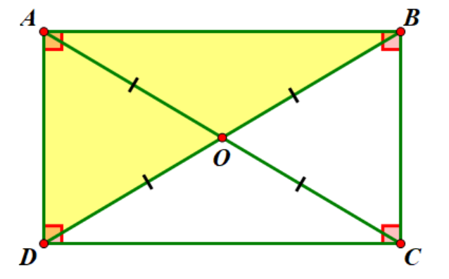
Trong tam giác ABD vuông tại A, Hãy so sánh độ dài đường trung tuyến AO và cạnh huyền BD?

Slide 18
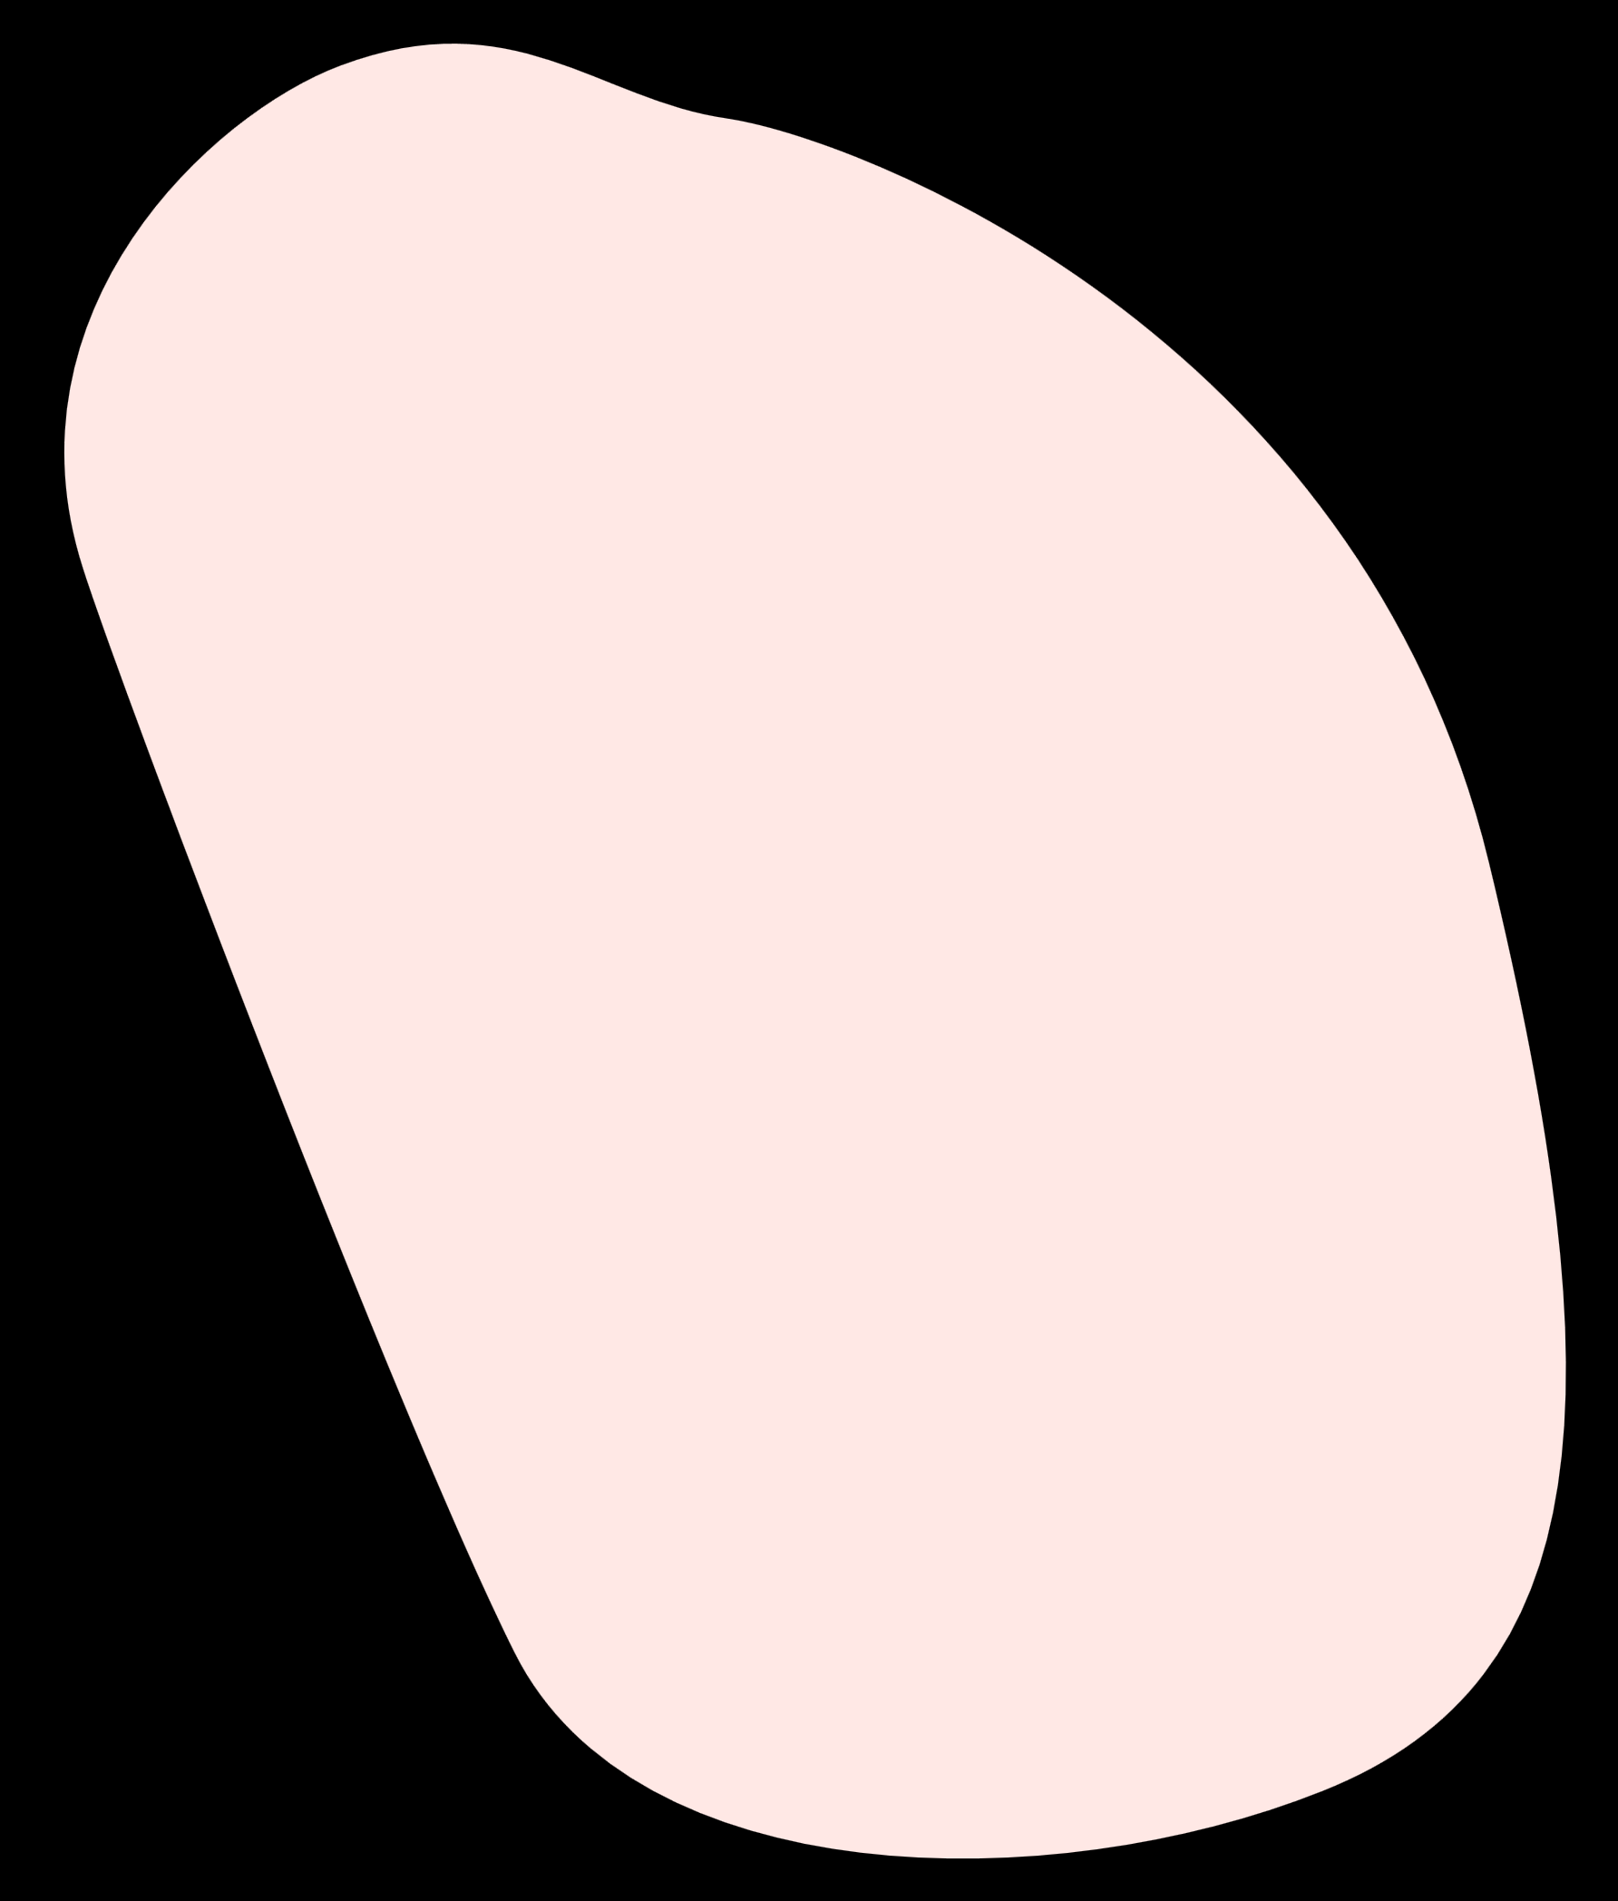



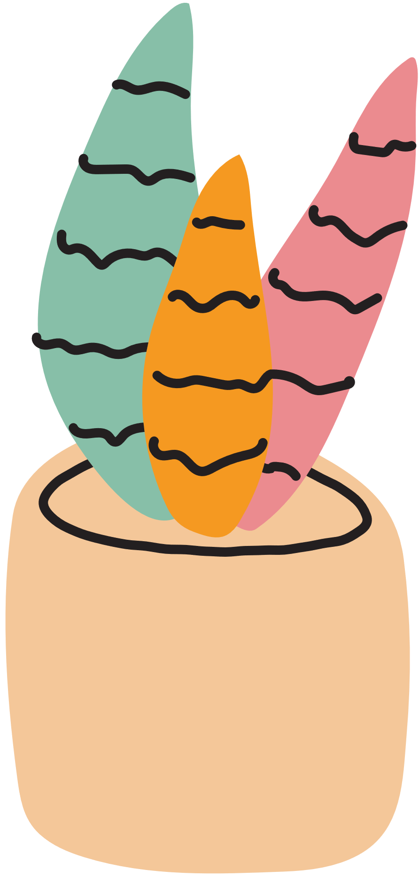
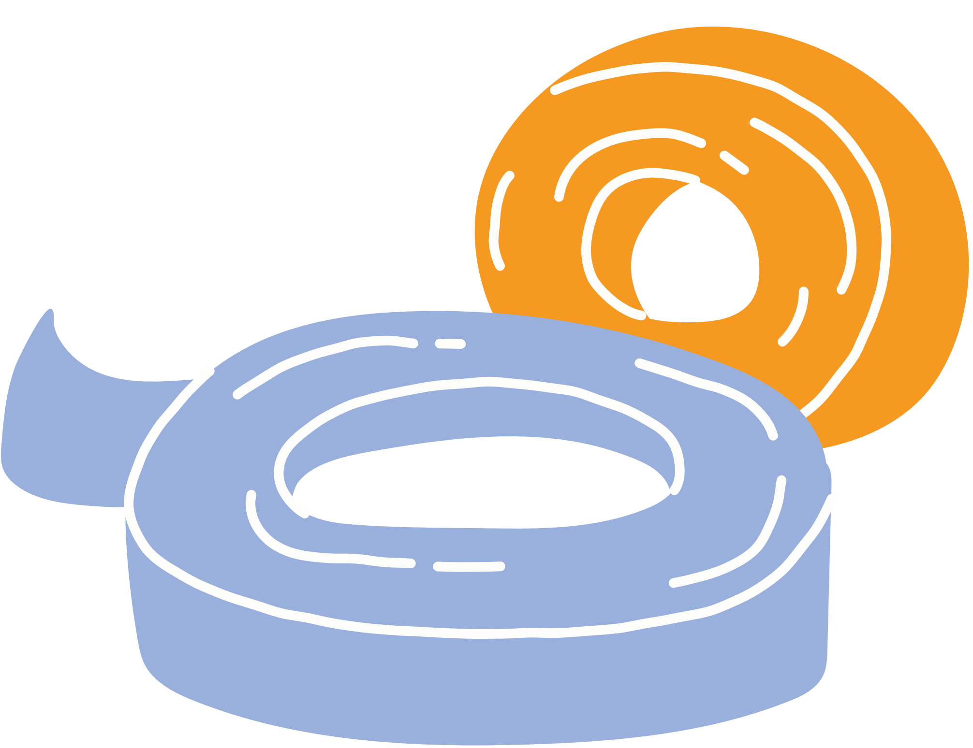

Nhận xét
Trong tam giác vuông, đường trung tuyến ứng với cạnh huyền bằng một nửa cạnh huyền.

Slide 19



Trò Chơi Kéo Co

Slide 20
Cách chơi
Các em học sinh sẽ trả lời câu hỏi để giúp đội mình kéo thắng đội bạn. Mỗi câu trả lời đúng trong thời gian quy định sẽ giúp đội mình thắng 1 hiệp.
Trường hợp cả hai đội không trả lời đúng sẽ coi như hòa. Hiệp đó không tính vào số hiệp thắng.
Kết thúc trò chơi đội nào có số hiệp thắng nhiều hơn (tương đương với trả lời đúng nhiều câu hỏi hơn) sẽ là đội chiến thắng.

Slide 21


Câu 1
15
14
13
12
11
10
9
8
7
6
5
4
3
2
1
0
Điền từ, cụm từ thích hợp vào chỗ (…) trong câu sau để được
khẳng định đúng: “Tứ giác có ... là hình chữ nhật.”
A. bốn góc vuông
C. bốn cạnh bằng nhau
B. hai góc vuông
D. các cạnh đối song song.

Slide 22
Câu 2
15
Khẳng định nào sau đây sai
14
13
12
11
10
9
8
7
6
5
4
3
2
1
0
A. Hình chữ nhật có hai đường chéo bằng nhau.
C. Hình chữ nhật có hai đường chéo cắt nhau tại trung điểm mỗi đường.
B. Hình chữ nhật có hai cạnh kề bằng nhau.
D. Trong hình chữ nhật, giao của hai đường chéo là tâm của hình chữ nhật đó.

Slide 23
Câu 3
15
14
13
12
11
10
9
8
7
6
5
4
3
2
1
0
Đường trung tuyến ứng với cạnh huyền của
một tam giác vuông có tính chất nào sau đây?
A. Bằng một cạnh góc vuông.
C. Bằng cạnh huyền.
B. Bằng nửa cạnh góc vuông.
D. Bằng nửa cạnh huyền.

Slide 24
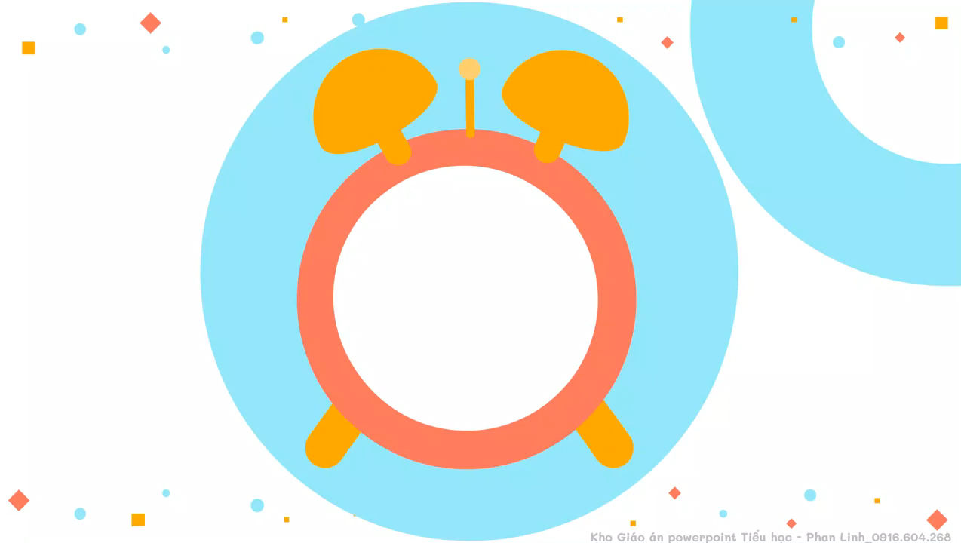
Hình chữ nhật có kích thước hai cạnh kề là 5cm và 12cm.
Độ dài đường chéo của hình chữ nhật là
Câu 4
A. 7cm
C. 13cm
B. 15cm
D. 17cm

Slide 25
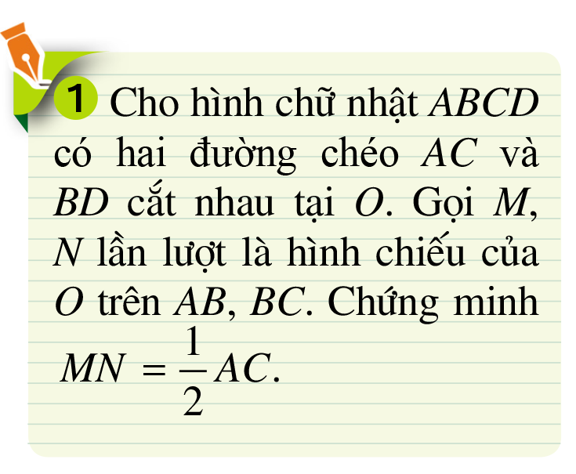
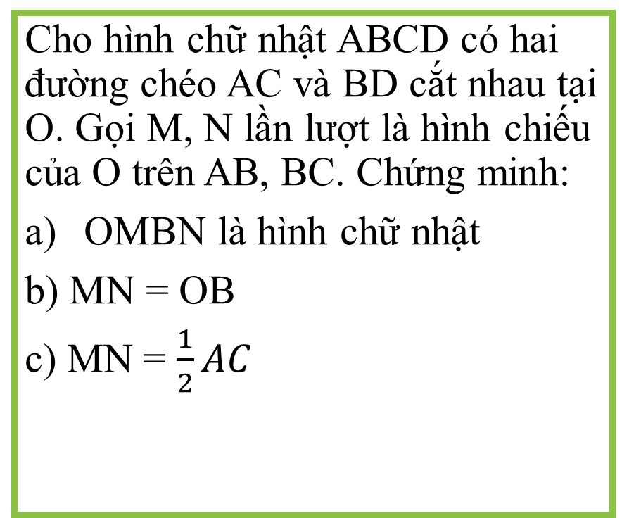
Luyện tập 1/SGK/110
Cho hình chữ nhật ABCD có hai đường chéo AC và BD cắt nhau tại O. Gọi M, N lần lượt là hình chiếu của O trên AB, BC. Chứng minh:
OMBN là hình chữ nhật
b) MN = OB
c) MN = $\frac{1}{2}AC$

Slide 26
III. LUYỆN TẬP VÀ VẬN DỤNG

Slide 27
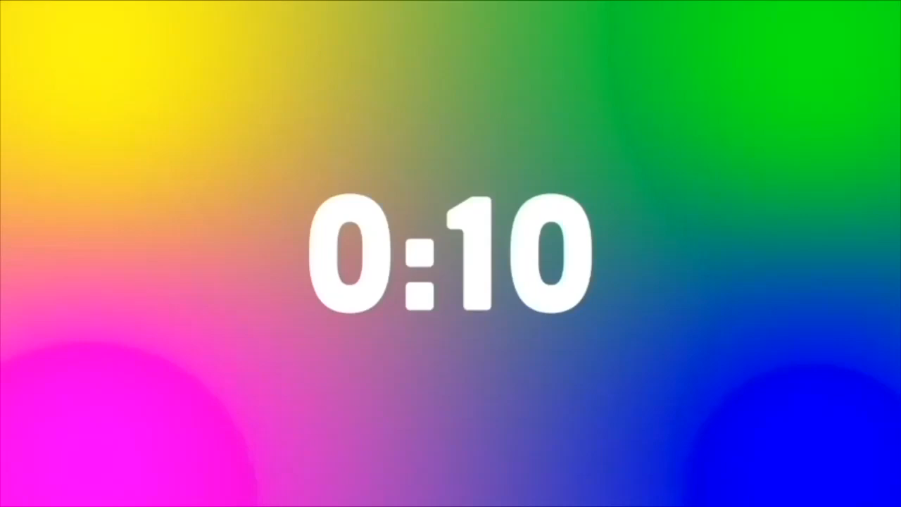
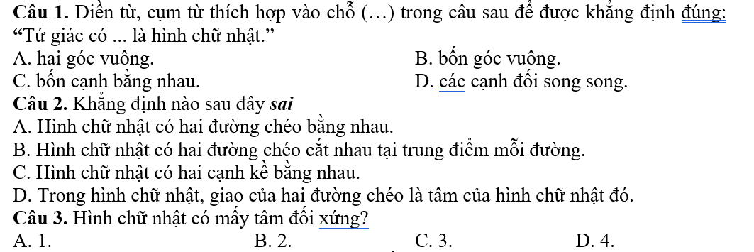
BÀI TẬP TRẮC NGHIỆM
B
C
A

Slide 28
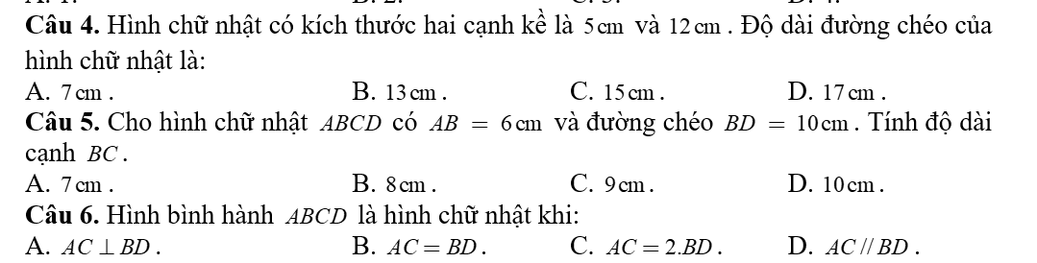
BÀI TẬP TRẮC NGHIỆM
B
B
B

Slide 29
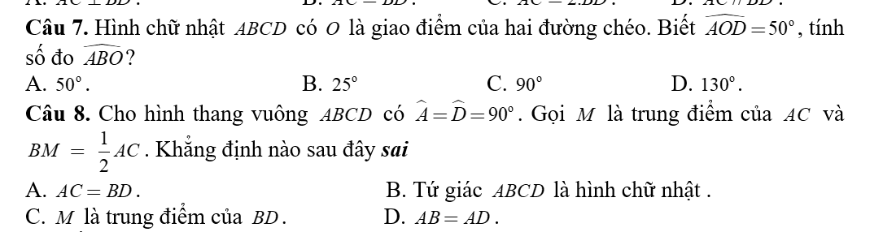
BÀI TẬP TRẮC NGHIỆM
B
D

Slide 30
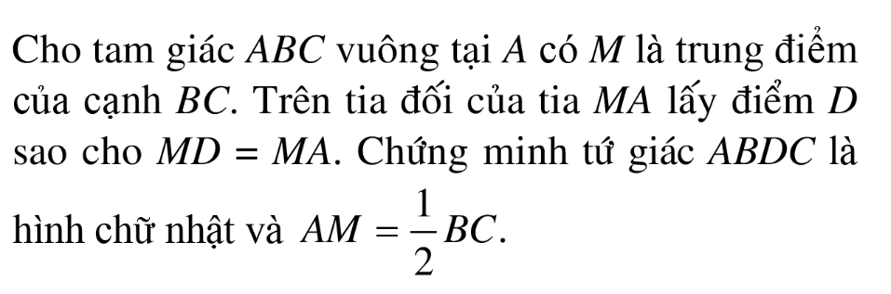
BÀI TẬP TỰ LUẬN
BÀI 2/SGK/111

Slide 31

1
Học thuộc định nghĩa, tính chất của hình chữ nhật và các nhật xét.
HƯỚNG DẪN VỀ NHÀ
2
Xem lại các bài tập đã chữa.
  - Hoàn thành nốt BTTN và LT1 trong phiếu học tập
  - Xem trước mục III: DẤU HIỆU NHẬN BIẾT
3

